Slide 1
PrePatch

Slide 2
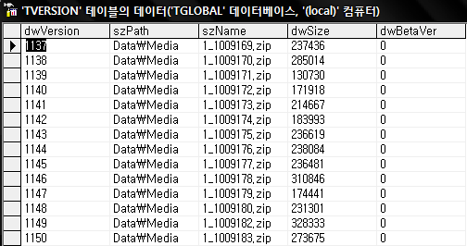
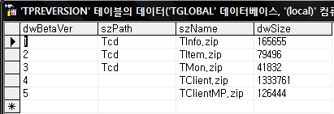
TVERSION 컬럼추가 dwBetaVer
디폴트 = 0
새 테이블 TPREVERSION
dwBetaVer
이 파일이 PrePatch로 업데이트 가능한 파일인지 확인하는 용도
0은 불가능 나머지는 고유한 ID

Slide 3
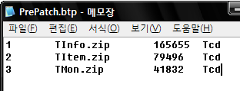
Launcher
PatchSvr
버전확인
CT_NEWPATCH_REQ
다음 버전 파일 리스트 전송
CT_NEWPATCH_ACK
접속 해제
다운로드 시작
CT_PATCHSTART_REQ
다 받았는가
PrePatch로 대체가능한가?
CT_NEWPATCH_REQ 에서 dwBetaVer로 Info파일(PrePatch.btp)에서 파일의 버전을 비교한다.
같은 버전을 발견시 같은 파일로 인식하게 된다.
(버전_파일이름_용량_경로)
No
Yes
PrePatch로
대체가능한가?
종료
No
Yes
파일서버에서
다운로드
받아논 PrePatch로 설치
레지 버전업,
설치파일 삭제

Slide 4
PrePatch
로컬폴더
파일검사
PatchSvr
파일 리스트 전송
CT_PREPATCH_REQ
받을 파일
리스트 전송
CT_PREPATCH_ACK
다운로드 시작
접속 해제
CT_PATCHSTART_REQ
다 받았는가
Info파일 작성
다운로드를 시작시에 사이즈 0으로 파일을 기록한다. 만일 중간에 사고로 인해 끊길경우, 시작시 파일 검사에서 사이즈가 0인 기록을 확인하고 이어받기를 실시한다.
다운로드가 완료되면 정상 사이즈를 기록한다.
No
Yes
파일서버에서
다운로드,
Info 작성
종료
레지 버전업,
설치파일 삭제,
Info 작성

